Slide 1
Mischwassersammler Stadtpromenade

Slide 2
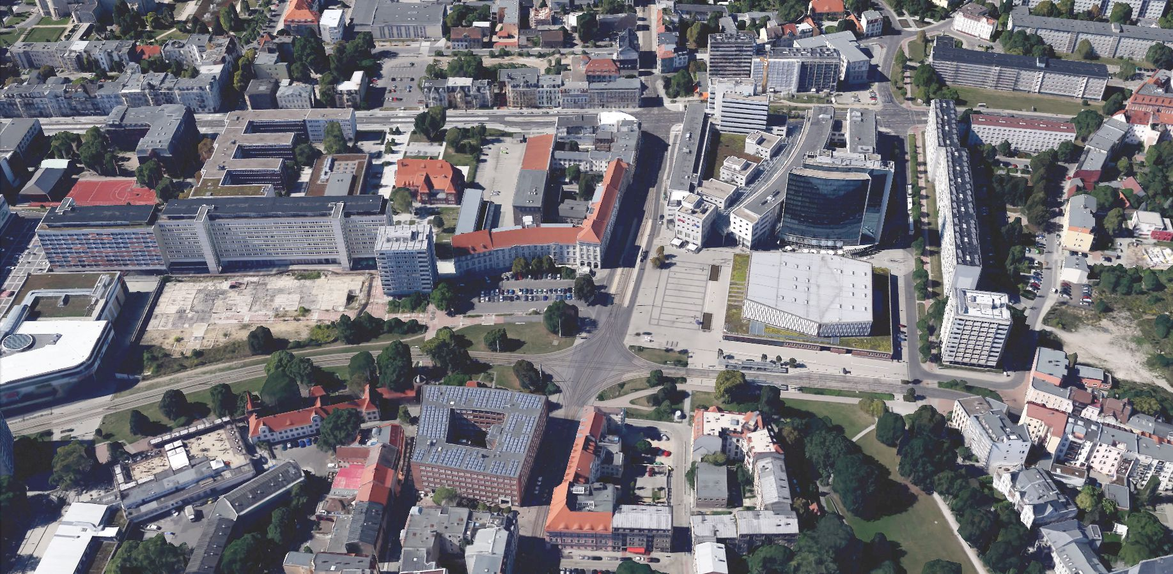
Neuverlegung Mischwassersammler Stadtpromenade 2015
Auf Grund von Kollektoren sowie der notwendigen Unterquerung der Straßenbahn entschied die Stadt Cottbus gemeinsam mit der LWG im Dezember 2014, den Mischwassersammlers nicht in offen Rohrgräben, sondern unterirdisch in Vortriebsbauweise zu bauen!

Slide 3
Geplanter Bauablauf Stand März 2015
Baubeginn/ Baustelleneinrichtung: April 2015
Herstellung der Baugruben: April – Mai 2015
Rohrvortrieb: Juni – Juli 2015
Abschluss LWG-Maßnahme Postparkplatz: August 2015
Fertigstellung Stadthallenvorplatz: Oktober 2015
Verpressung Altkanal: Oktober 2015
Maßnahmenende: Dezember 2015
Grobbauablaufplan Stand März 2015

Slide 4
Die Risiken bei der Baudurchführung
Geologie
Findlinge, ungleicher Baugrund, Grundwasser, Altlasten, Munition
Archäologie
Mittelalter (Stadtgraben, Luckauer Tor, Altbebauung)
Neuzeit (Bebauung 19./1. H. 20. Jh., Umgestaltung Stadtzentrum 70er Jahre)
Stadttechnik
Vollständigkeit Bestand, Richtigkeit nach Lage und Höhe
Technologie/Ablauf
Geräteausfälle, Planungsänderungen, Lieferfristen, Witterung
Städtebauliche Randbedingungen
Planungen und Bauabsichten Dritter

Slide 5
Altstadt ca. 30er Jahre mit modernen Leitungstrassen

Slide 6
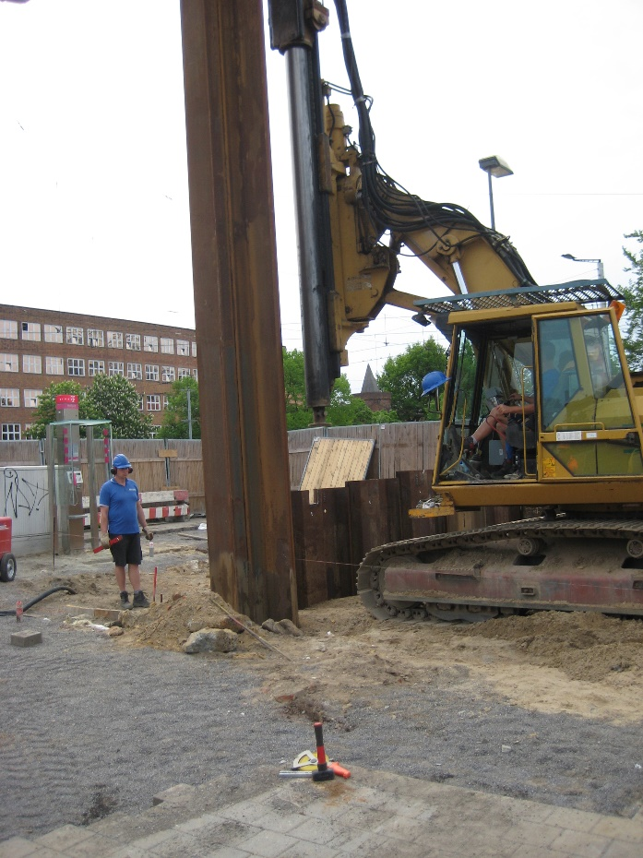
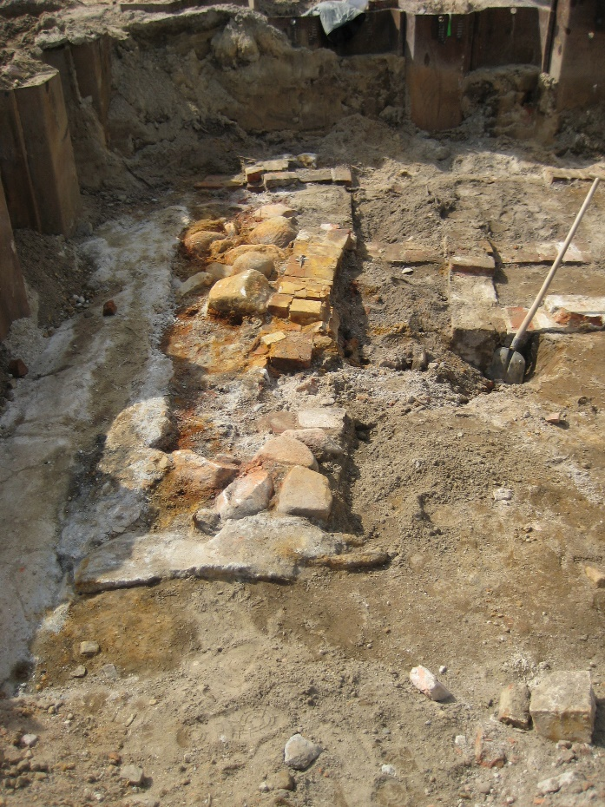
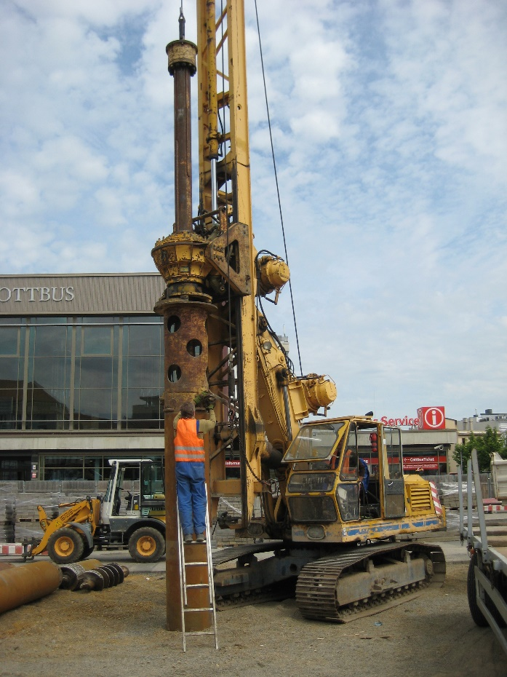
Startgrube Stadthallenvorplatz Reste von Bebauung 17./18. Jh.

Slide 7
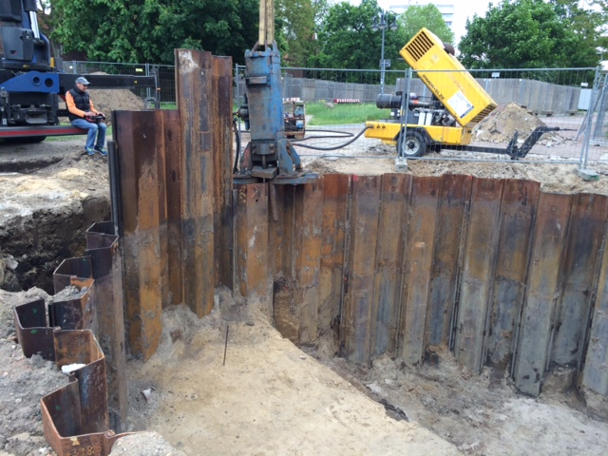
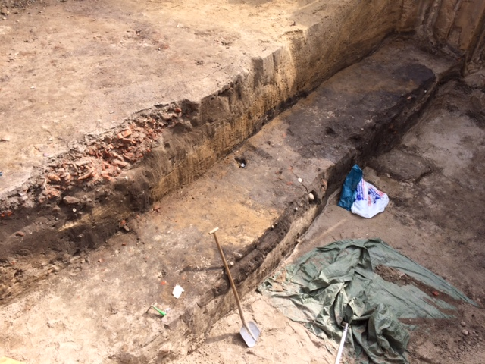
Startgrube Postparkplatz Anschnitt des ehemaligen Stadtgrabens

Slide 8
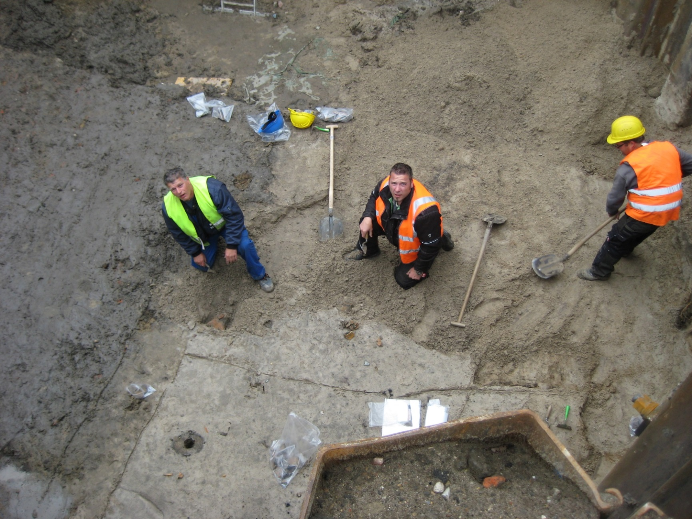
Startgrube Postparkplatz

Slide 9
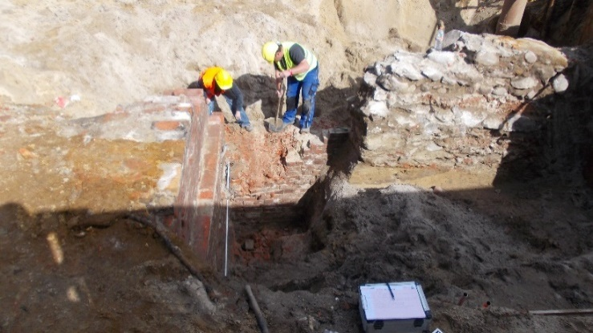
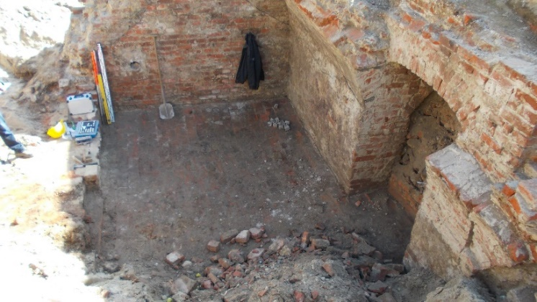
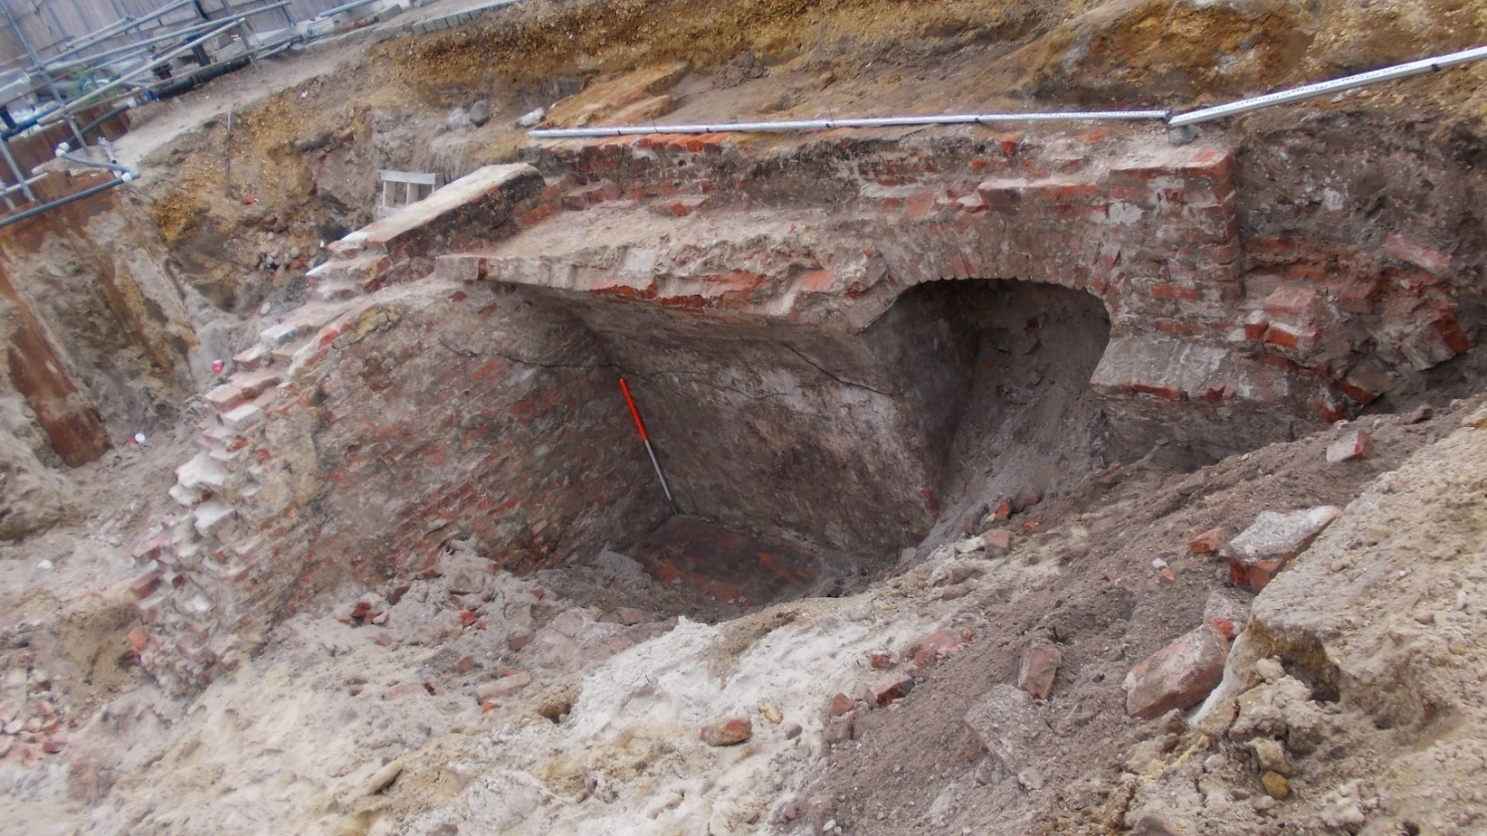
Stadthallenvorplatz Keller der „Norddeutschen Bierstuben“

Slide 10
Verbrüche um die Stadthalle (Beispiel)

Slide 11
Tatsächlicher und weiter geplanter Bauablauf
Baubeginn/ Baustelleneinrichtung: April 2015
Herstellung der Baugruben: April – Juni 2015
Rohrvortrieb: Juni – September 2015
Abschluss LWG-Maßnahme Postparkplatz: Oktober 2015
(Weiternutzung als Baustelleneinrichtung möglich, da Umgestaltung des Platzes verzögert)
Inbetriebnahme des neuen Kanals Dezember 2015
Fertigstellung Stadthallenvorplatz: I. Quartal 2016
Verpressung Altkanal: I. Quartal 2016
Maßnahmenende: I. Quartal 2016

Slide 12
Vielen Dank für Ihre Aufmerksamkeit

